Slide 1

2022
自由点Freemore
新媒体运营规划

Slide 2

目录
1
运营诊断
2
公众号运营规划及营销规划
3
视频号运营规划
4
创意内容及活动策划
5
预算及KPI预估

Slide 3
运营诊断

Slide 4

①哪些优点需要发扬光大？
②还需要进行哪些改进？

Slide 5
品牌特点
FREEMORE
源于自然的大健康女性护理品牌
目标人群
主推产品
官方社媒定位
25-35岁追求高品质生活的年轻女性
2022年主要销售产品为有机棉和隐形两大产品，新推舒敏奢宠
线上公域流量平台
公域→私域的转化器

Slide 6
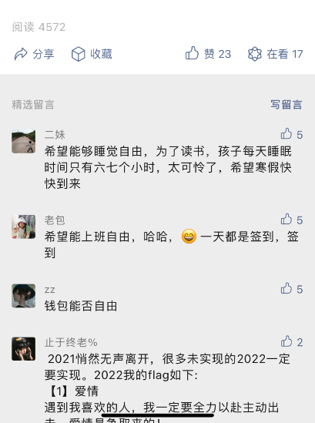
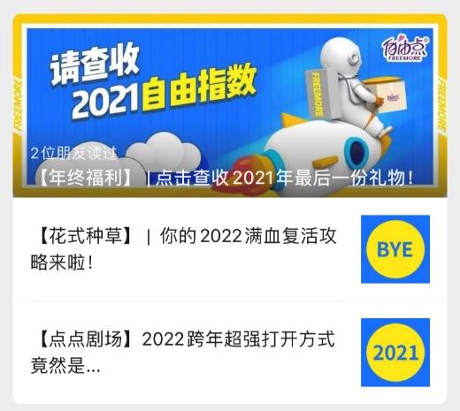
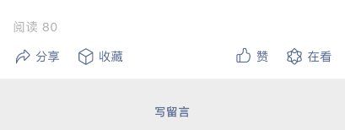
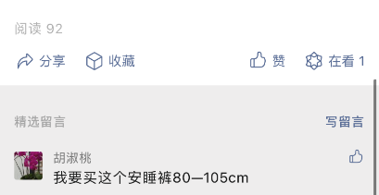
公众号诊断
4572阅读
留言较多
公众号
①头条内容非常优质，且几乎每篇都有福利，是服务号的正确打开方式；
②头条、次条、三条之间存在数据断档，说明粉丝对二条、三条内容弱需求，应调整内容方向。
80阅读
92阅读

Slide 7
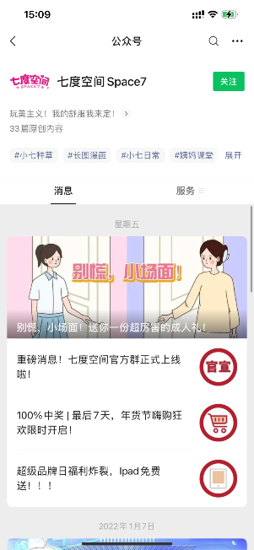
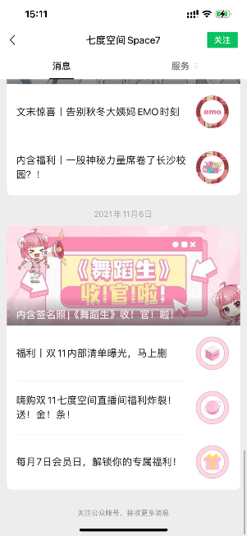
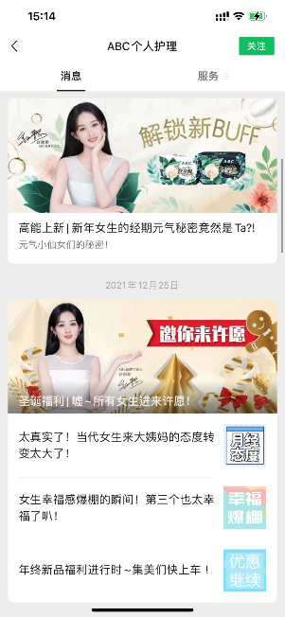
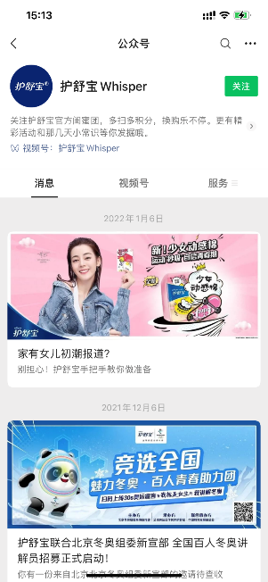
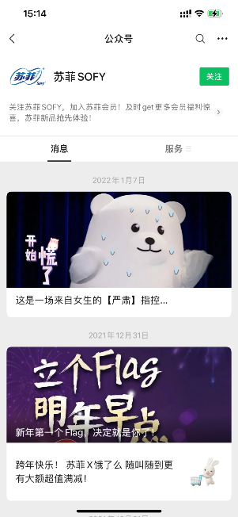
竞品公众号
七度空间、ABC
护舒宝
苏菲
福利满天飞，从头条发到末条
竞品中效果最好
纯品宣导向
有阅读，无互动
单条福利内容
效果较差

Slide 8
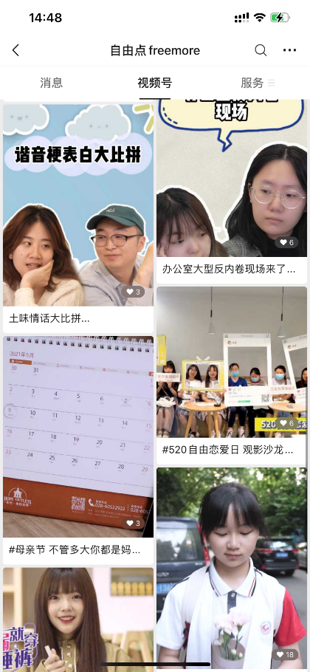
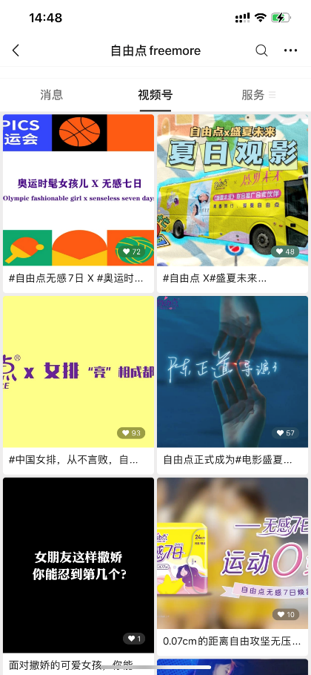
视频号诊断
视频号
单条内容质量较好，但整体缺乏主线逻辑，需重新规划
单从视频封面来看，尚没有统一调性→

Slide 9
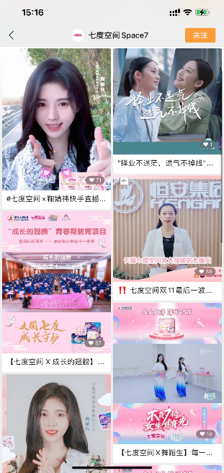
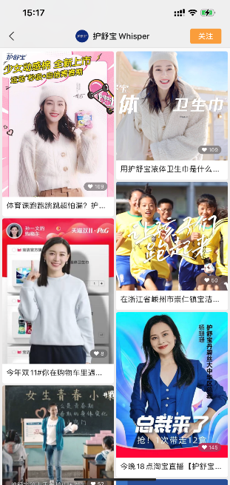
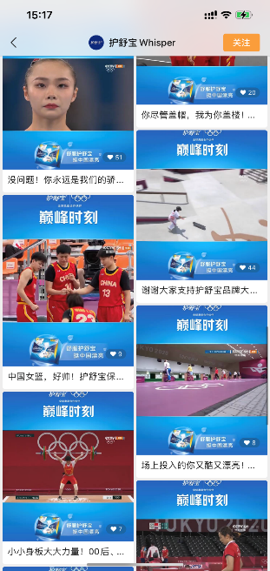
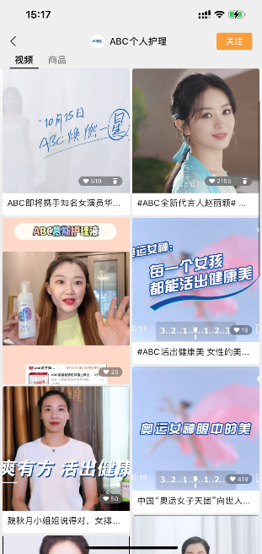
竞品视频号
七度空间
护舒宝
ABC
以代言人鞠婧祎为主
但内容较杂
奥运系列有两点
奥运后以代言人迪丽热巴为主
以代言人赵丽颖相关和综艺切片为主
明星代言人出镜内容点赞量较高，其他内容效果一般

Slide 10

我们面对的核心受众真正想看的是？
促销信息or品牌信息or科普知识or剧情演绎or产品介绍？

Slide 11

其实她们想要的东西很简单
公众号和视频号更偏向私域平台，因粉丝大多对品牌有一定认知，购买过或有意向购买FREEMORE产品，她们最关心有没有切实利益，或者有没有真正对自己有帮助的信息

Slide 12
小结
无论公众号还是视频号，首先要解决粉丝观看的动机，对女性个护品牌来说，用户关注、阅读、互动的动机不充分

Slide 13
小结
建议改进方向：
①没有福利的产品宣传对用户来说意义不大，需减少纯粹的产品宣传；
②公众号和视频号传播方式依赖分享，而品牌内容，尤其是女性用品类品牌内容更不容易被分享，建议增加外部资源联动，为账号注入更多活力，也通过外部资源引流；
③公众号文章内向站外跳转太多，影响真正需要跳转的入口，以及用户留言互动。建议去掉向其他官方社媒跳转入口；

Slide 14
公众号、视频号运营方向建议
资源联动引水入渠
围绕生活寻求共鸣

Slide 15
公众号运营规划及营销规划

Slide 16
公众号运营规划

Slide 17
公众号规划
当前内容规划
建议改进方向
头条
精致内容福利放送
头条
建议保持，或配合营销规划
二条
花式种草/公益内容
二条
建议做连载内容
三条
点点剧场
三条
临时发布
*如没有特殊情况，建议以2条内容为主，第3条非必要发布

Slide 18
公众号规划——二条
连载目的：
扩充话题广度，扩大品牌内涵，弱化明显的产品安利信息，让用户更有共鸣感以征集的名义输出内容，围绕25-35岁女性重点关注话题进行延展
婚恋话题
职场话题
家庭话题
《男友对你做过最感动的事是什么》
《经期约会经历过哪些尴尬事》
《最希望男友送你什么情人节礼物》
《如何搞好婆媳关系》
《年龄大却不想结婚有错吗》
《经期却不得不加班，怎么办》
《单身贵族领导追求我要不要答应》
《工作中你遇到哪些奇葩事》
《女人应该放弃职场侧重家庭吗》
《父母总催婚而我不想结，怎么办》
《夫妻俩都不愿意做家务如何处理》
《不想和老人一起住有错吗》
《经期总对父母发脾气怎么改》

Slide 19
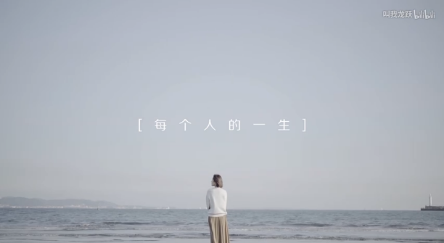
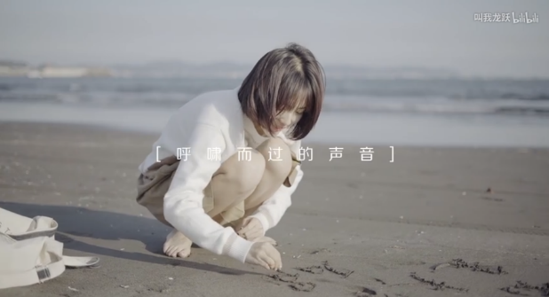
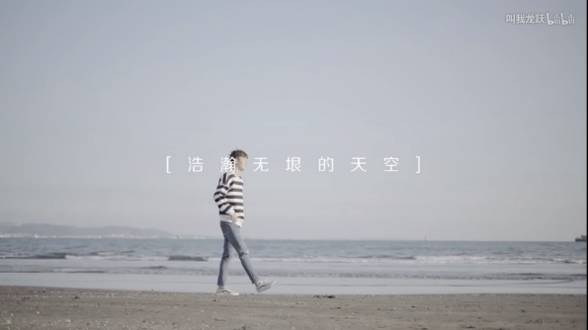
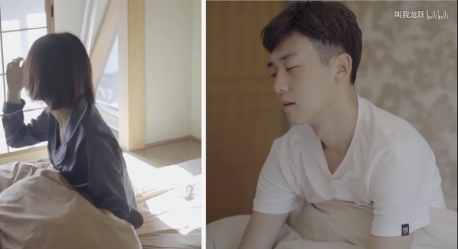
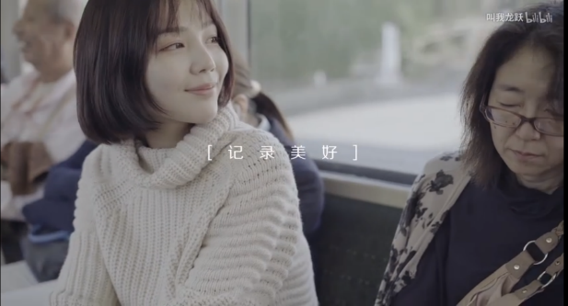
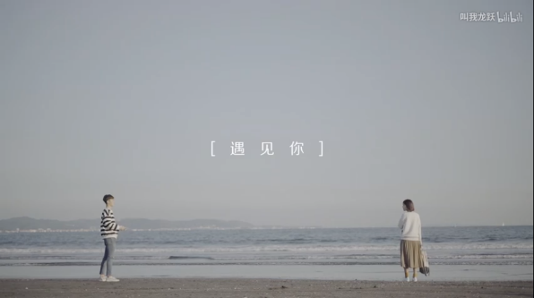
公众号规划——二条文章示例
建议以图文形式讲述故事，简单易懂且无需用户使用过多阅读时间

Slide 20
公众号规划——连载流程
首次发布活动
第一次发布连载征文
第二次发布连载征文
正文
发起征集
正文
用户第一视角文章
例如《男友对你做过最感动的事是什么》
正文
用户第一视角文章
例如《经期却不得不加班，怎么办》
文末发布第一期征文话题
文末发布第二期征文话题
文末发布第三期征文话题

Slide 21
公众号营销规划

Slide 22
公众号营销规划
IP联动：
结合外部资源输出更多用户喜欢的内容
围绕25-35岁女性的兴趣点，增强用户黏性
初期合作——星座合作方
后续合作——其他内容类IP
与知名星座类IP合作，双方共创内容，账号联动，共同拉升粉丝互动性和分享率
例如情感类、八卦类账号的跨界合作，不断拓宽引流渠道
*跨界合作因需要根据实际情况明确合作内容，因此费用在运营外另计

Slide 23

星座类资源介绍
全网发行
独创星座动画短片
TOP 1 星座自媒体 SOCIAL影响力榜首
品牌IP孵化 多元化内容生态
[ 星座不求⼈ ] 是⼀档基于全⽹发⾏的星座主题系列动画短⽚
从 2015 年7⽉开播以来，[ 星座不求⼈ ] ⽬前⾏业影响⼒全国第⼀
星座不求⼈的动漫形象“蛋壳宝宝“也成⼀跃成为全国第四⼤⽹红。
多次登上各⼤权威媒体排⾏榜前列的星座不求⼈，并占据星座领域排⾏榜的榜⾸。

Slide 24


星座类资源介绍
女 70% 男 30%
15~35岁粉丝占比80%
仅微信阅读量 —— 648w+次
  超强影响力 —— 78% + 来自朋友圈扩散
全平台粉丝
3000 ^{万+}
^{1314万+}
861^{万+}
261万+
70万+
覆盖用户群体
3
累计播放次数
40 亿 +
亿+
最高单集播放量
8000 ^{万+}

Slide 25
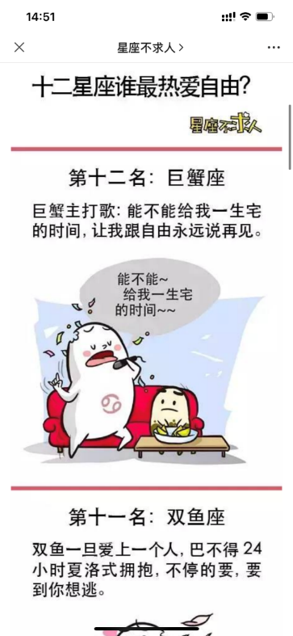
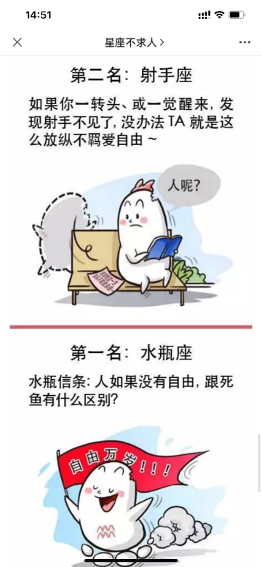
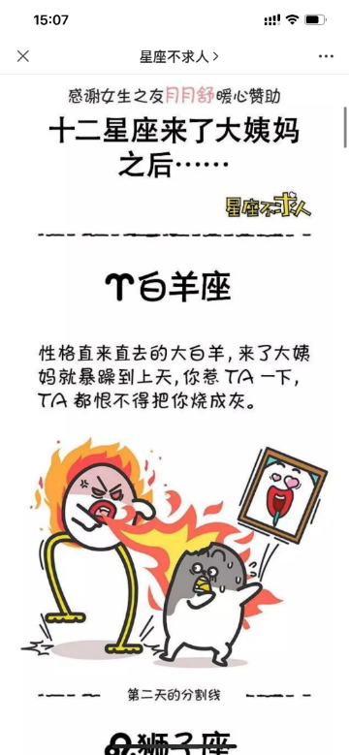
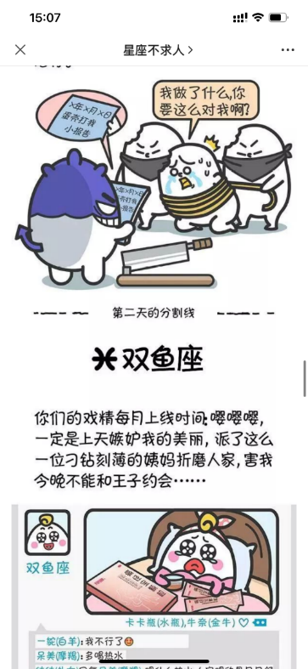
营销规划——产出内容示例
结合品牌关键词产出内容
结合产品属性产出内容

Slide 26

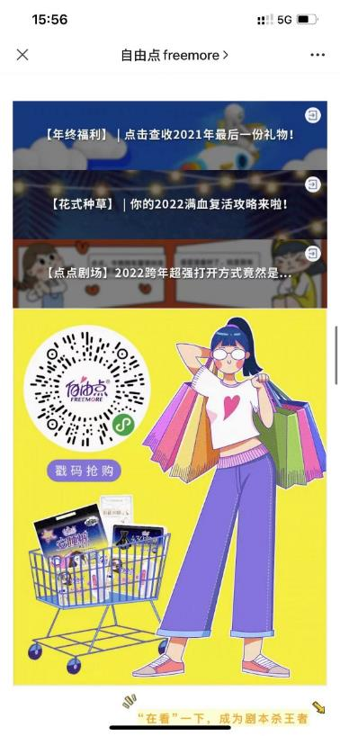
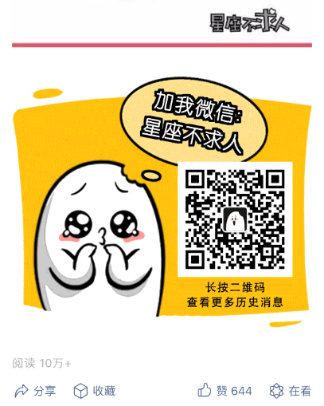
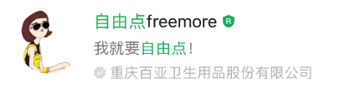
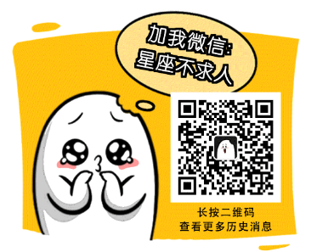
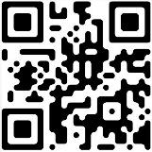
营销规划——互动引流示例
星座不求人二条推送，为品牌引流
FREEMORE公众号头条发布定制内容
关注自由点FREEMORE公众号
抢获女性专属自由
感谢内容合作伙伴
星座不求人

Slide 27
营销规划——尝试合作期周更规划
尝试合作期为1个月，周更内容，共4个话题方向
婚姻自由话题（反催婚）
生理期身体自由话题
女性事业话题
八卦娱乐圈话题
《12星座谁最能抵抗催婚？》
《12星座谁最追求生理期自由？》
《12星座女性谁事业心最强？》
《12星座谁最八卦？》
正文：
12星座依次描述并排序
正文：
12星座依次描述并排序
正文：
12星座依次描述并排序
正文：
12星座依次描述并排序
植入：
FREEMORE支持女性追求婚姻自由，倡导自由生活
植入：
用了FREEMORE，12星座都能追求生理期自由！
植入：
用了FREEMORE，踏平职场无后顾之忧
植入：
八卦是人的天性，FREEMORE让你蹲热搜一整天不担心

Slide 28
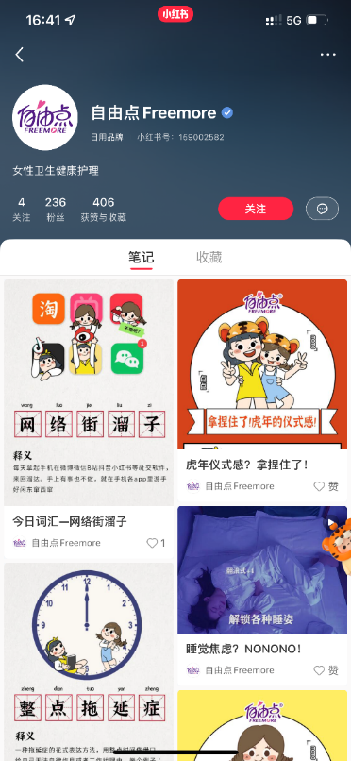
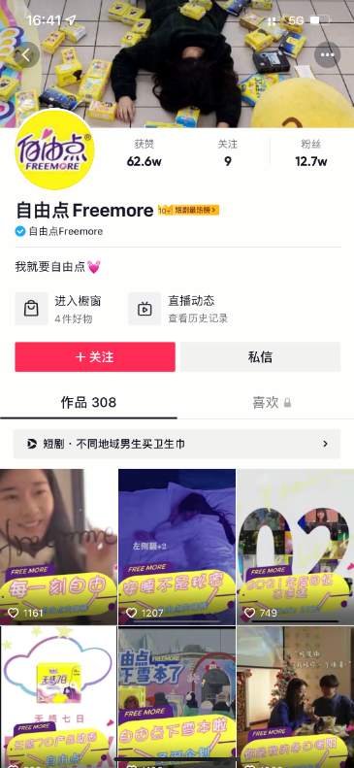
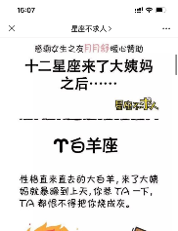



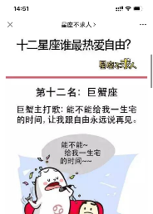
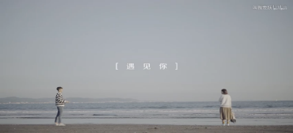
营销规划——跨平台发布
拓展更多公域流量渠道，优质内容同步其他渠道发布
小红书女性用户占比达到86%，长期积累笔记有助于品牌的进一步曝光
优质图文或视频内容经过重新编辑后可在抖音同步发布，统一抖音和公众号调性，扩大传播面

Slide 29
视频号运营规划

Slide 30

视频号规划
MORE FREE FREEMORE 一个普通女孩的生活
人设：一个上班族女孩，年龄28岁左右；
人设背景：生活中面临多重挑战，工作繁忙、家里催婚、恋爱不顺等等；
品牌露出：在女孩每一个不容易的瞬间里，都有FREEMORE的默默守护，支持女性去追求MORE FREE，追求自己想要的生活

Slide 31


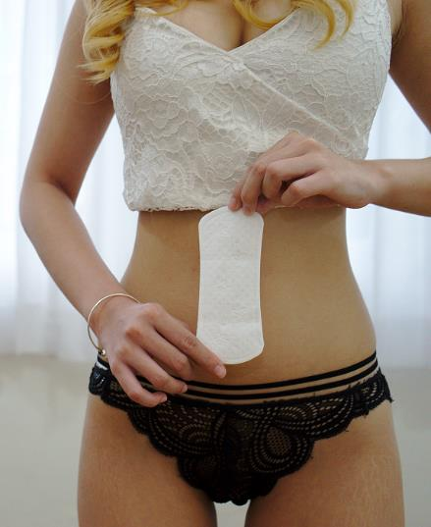

视频号规划——示例①
3月31日，加薪述职日，“家里亲戚”来捣乱
昨天加班做完述职PPT，心满意足回到家，等待明天的关键时刻
早上起来发现床上一片红，天哪，“亲戚”来得太不是时候了
还好有FREEMORE来帮我，小小的很保密，也很放心
述职非常顺利，经期也能享受“奋斗自由”，想要MORE FREE，就要FREEMORE

Slide 32
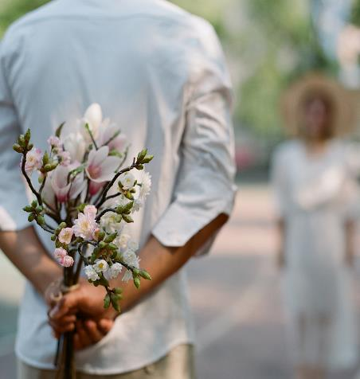
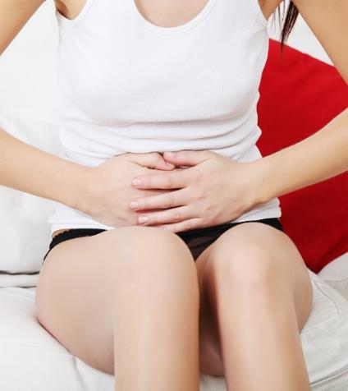
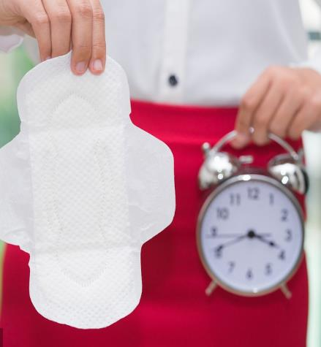

视频号规划——示例②
5月20日，网络情人节表白日，约会中“亲戚”来了
520一早，暗恋对象就约我见面，难道是要跟我表白？
天有不测风云，“大姨妈”来了！这可怎么办！
还好有FREEMORE来帮我，小小的很保密，也很放心
我们在一起了，经期也能无忧约会！想要MORE FREE，就要FREEMORE

Slide 33

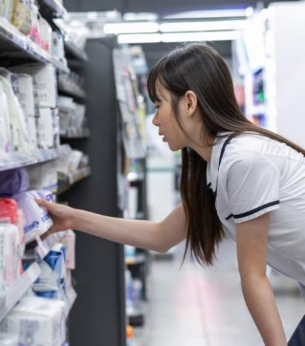
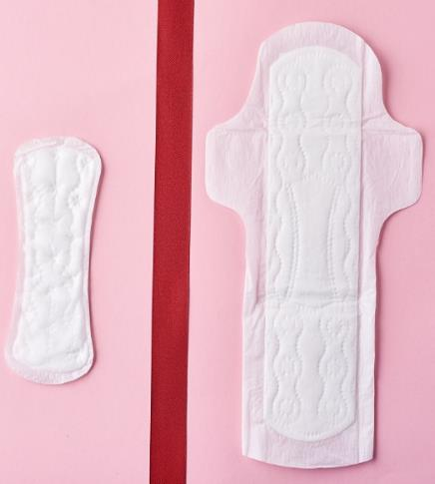

视频号规划——示例③
8月13日，炎热的盛夏，外出运动却赶上“亲戚”来
原计划今日去玩滑板，走到半路忽然感到一阵不对劲~
赶紧来到超市选卫生巾，还好有FREEMORE，而且是隐形款，适合运动穿
跟其他卫生巾比起来，真的是好小的一只，却更安全，每次运动都戴它
运动后心情畅快，经期也能运动自由！想要MORE FREE，就要FREEMORE

Slide 34
视频号规划——运营规划
短视频运营日常工作通常提前1周半进入筹备期，以此为周期不断循环
每月初一次性提交
4个脚本审核
拍摄1天
视频剪辑
初版提交
视频剪辑
调整版提交
5个工作日修改
2个工作日
2个工作日
更新频率：每周1条，每月4条；
视频时长：建议每条视频不超过2分钟

Slide 35
创意内容及活动策划

Slide 36



创意内容示例
情人节
520
七夕

Slide 37
微信活动示例
情人节
520
七夕
活动名称：没有玫瑰不完整
活动内容：用户通过表单参与恋爱观答题活动，先获得满分的100名粉丝可获赠一枝玫瑰，包邮到家，陪你过情人节
活动名称：谁说女生不能表白
活动内容：鼓励女性勇敢表白做自己，实现恋爱自由。征集表白文案，从提供文案用户中选出点赞前十名送大礼包
活动名称：七夕配对活动
活动内容：自由点FREEMORE联手其他男粉较多公众号，开展跨界合作，通过H5测试兴趣爱好进行随机匹配，限时交换微信，并送出两个品牌各自产品礼包作为福利

Slide 38
预算及KPI预估

Slide 39
预算及KPI预估
预算
KPI
公众号+视频号运营月费：10万元
年度微信公众号粉丝新增2w+，
头条平均阅读量3000+，二条平均阅读量500+
IP联动预算：
①星座不求人原创图文漫画内容：3万/条
②星座不求人原创动漫视频内容：
③星座不求人公众号二条引流：

Slide 40
Than
K
s！
2022.01

